Slide 1

Команда “Никита-Makers”
Умный автоответчик с защитой от спама

Slide 2
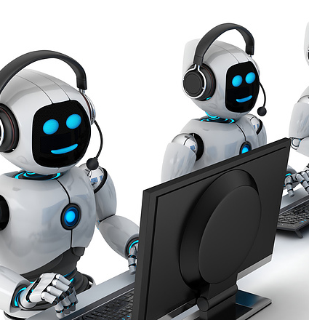


Вид конечного продукта

Slide 3
Технологии
Tinkoff VoiceKit
Telebot
Asterisk
Audiosocket

Slide 4
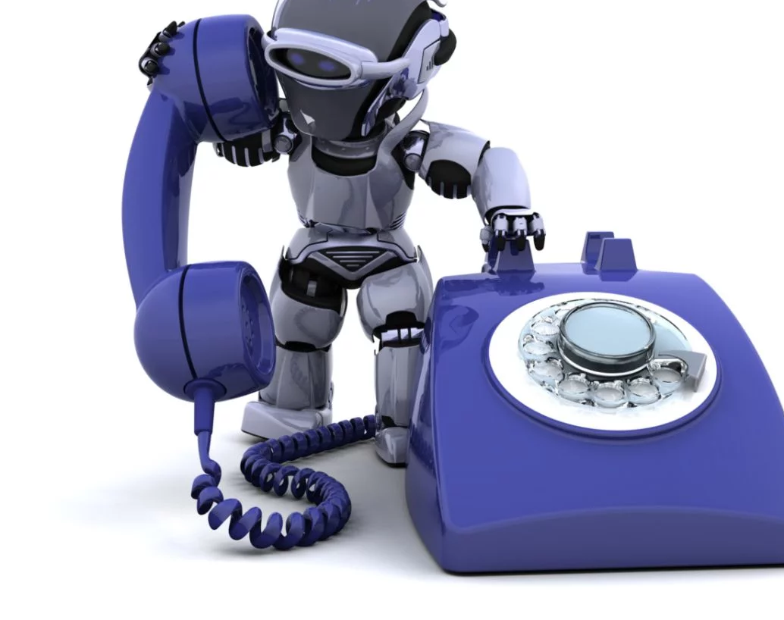
Что оно может?(в теории)
Синтезировать речь
Считывать речь с телефона
Записывать разговор
Отправлять запись разговора в телеграм(аудио и текст)

Slide 5
Демонстрация работы

Slide 6
Итог

